Slide 1


Convolutional Neural Network

Slide 2
Convolutional Neural Network - CNN
CNN (Convolutional Neural Network - Evrişimli Sinir Ağı), özellikle görsel veri işleme alanında kullanılan bir yapay sinir ağı türüdür. İnsan görsel algısını taklit etmek üzere tasarlanmıştır ve özellikle görüntü tanıma, nesne tespiti ve sınıflandırma gibi görevlerde etkilidir.
CNN'ler, özellikle görüntü verilerindeki karmaşıklığı işlemek için çoklu katmanlardan oluşur ve bu katmanlar öğrenme sürecinde görüntülerdeki hiyerarşik özellikleri tanımlar. Bu özellikler, modelin eğitimi sırasında ağırlıkların otomatik olarak ayarlanmasıyla elde edilir.

Slide 3
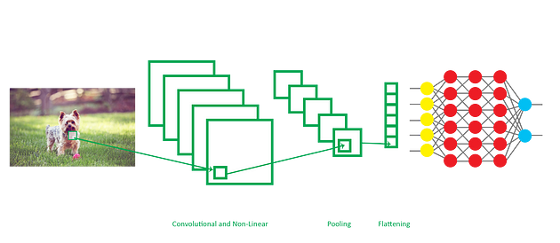
Yapısı
Convolutional Layer — Özellikleri saptamak için kullanılır
Non-Linearity Layer — Sisteme doğrusal olmama (Aktivasyon Fonksiyonu)
Pooling Layer — Ağırlık sayısını azaltır ve uygunluğu kontrol eder (Özet Çıkarımı)
Flattening Layer — Klasik Sinir Ağı için verileri hazırlar
Fully-Connected Layer — Sınıflamada kullanılan Standart Sinir Ağı
Temel olarak, CNN, sınıflandırma sorununun çözümü için standart Sinir Ağı kullanır, ancak bilgileri belirlemek ve bazı özellikleri tespit etmek için diğer farklı katmanları da kullanır.

Slide 4


Convolutional Layer
Bu katman CNN’nin ana yapı taşıdır. Resmin özelliklerini algılamaktan sorumludur. Bu katman, görüntüdeki düşük ve yüksek seviyeli özellikleri çıkarmak için resme bazı fitreler uygular. Örneğin, bu filtre kenarları algılayacak bir filtre olabilir. Bu filtreler genellikle çok boyutludur ve piksel değerleri içerirler.(5x5x3) 5 matrisin yükseklik ve genişliğini, 3 matrisin derinliğini temsil eder.
Örneğin basit olması için sadece 1 kanal işlenecektir.
Resimin 5×5 boyutunda ve 1 ve 0 ‘lardan oluşan bir resim olduğunu varsayalım. Filtremizi 3×3 boyutunda oluşturalım.
Filtre

Slide 5
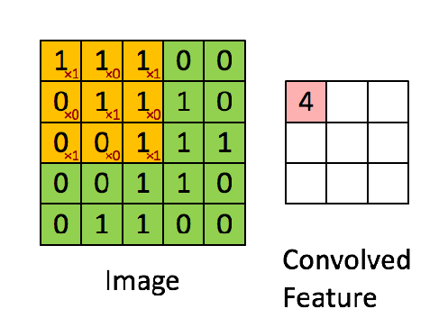
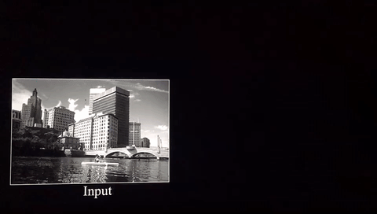
Öncelikle, filtre görüntünün sol üst köşesine konumlandırılır. Burada, iki matris arasında (resim ve filtre) indisler birbirisi ile çarpılır ve tüm sonuçlar toplanır, daha sonra sonucu çıktı matrisine depolanır. Ardından, bu filtreyi sağa 1 piksel (“basamak” olarak da bilinir) kadar hareket ettirip işlemi tekrarlanır. 1. Satır bittikten sonra 2 satıra geçilir ve işlemler tekrarlanır. Tüm işlemler bittikten sonra çıktı matrisi oluşturulur. Burada çıktı matrisinin 3×3 olmasının nedeni 5×5 matrisinde 3×3 filtresi yatayda ve dikeyde 3 kez hareket etmesinden kaynaklanır.
Eğer resim 6×4 ve filtre 3×3 boyutunda olsaydı çıkış matrisi 4×2 boyutunda olurdu.
Peki çıktı matrisi bize ne anlatıyor? Bu matrise genellikle Feature Map denir. Filtre tarafından temsil edilen özellikte görüntünün bulunduğu yeri gösterir. Kısacası, filtreyi görüntü üzerinden hareket ettirerek ve basit matris çarpımını kullanarak, özelliklerimizi tespit ediyoruz.
Genellikle, birden çok özelliği tespit etmek için birden fazla filtre kullanılır, yani bir CNN ağında birden fazla konvolüsyonel (Convolutional) katman bulunur.

Slide 6
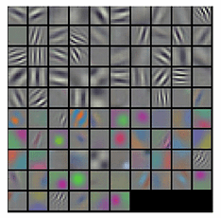
İlk filtreyi uyguladığımızda, bir Feature Map oluşturuyor ve bir özellik türünü tespit ediyoruz. Ardından, ikinci bir filtre kullanıp başka bir özellik türünü algılayan ikinci bir Feature Map oluştururuz.
Yukarıdaki örnekte görebildiğimiz gibi bu filtreler basit olabilir, ancak görüntüde bazı karmaşık özellikler çıkarmak istiyorsanız bu filtreler karmaşık hale gelebilirler.

Slide 7
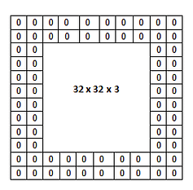
Padding ve Stride
Evrişim işlemi sırasında, girdi verinin kenarlarında pikseller kaybedilebilir. Padding, girdi görüntüsünün etrafına ekstra pikseller ekleyerek, çıktı boyutunun kontrol edilmesini ve istenen boyutta olmasını sağlar.
"Valid" Padding (Kayıpsız): Padding yapılmaz. Evrişim filtresi, girdi görüntüsünün iç kısmında hareket eder ve çıktı görüntü boyutu, filtre boyutu ve adım (stride) uzunluğuna bağlı olarak küçülür.
"Same" Padding (Aynı Boyut): Padding yapılarak, çıktı boyutunun girdi boyutuyla aynı olmasını sağlar. Eklenen pikseller, genellikle sıfır değerleriyle doldurulur.
Stride, filtre veya kernel'in her bir adımında ne kadar hareket edeceğini belirler. Örneğin, 1 stride, filtreleri bir piksel aralıklarla hareket ettirirken, 2 stride filtreleri ikişer piksel aralıklarla hareket ettirir.
Daha büyük stride değerleri, çıktı boyutunu küçültürken, daha küçük stride değerleri daha fazla öznitelik çıkmasını sağlar ancak hesaplama maliyetini artırabilir.

Slide 8
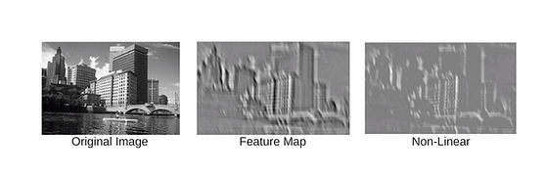
Non-linearity
Non-linearity (doğrusal olmama), yapay sinir ağlarında kullanılan bir kavramdır. Bir aktivasyon fonksiyonu (activation function) tarafından sağlanan bir özelliktir. Bu fonksiyonlar, sinir ağlarının doğrusal olmayan ilişkileri öğrenmesini ve karmaşık veri yapılarını temsil etmesini sağlar.
Doğrusal bir ilişki, girdi ve çıktı arasında doğrusal bir bağıntı olduğu durumu ifade eder. Örneğin, girdi arttığında çıktının da doğrusal bir şekilde artmasıdır. Ancak, sinir ağlarında pek çok gerçek dünya problemi doğrusal olmayan ilişkilere sahiptir. Bu durumda, doğrusal olmayanlık (non-linearity) önemli bir rol oynar.
Aktivasyon fonksiyonları, sinir ağlarının katmanları arasına yerleştirilir ve bu fonksiyonlar, katmanların çıktılarını genellikle doğrusal olmayan bir şekilde dönüştürür. Örneğin, ReLU (Rectified Linear Activation), sigmoid, tanh gibi aktivasyon fonksiyonları bu doğrusal olmayanlık özelliğini sağlarlar.
Özellikle ReLU, yaygın olarak kullanılan bir aktivasyon fonksiyonudur. ReLU fonksiyonu, negatif girdileri sıfıra eşitlerken, pozitif girdileri doğrudan ileterek doğrusal olmayan bir dönüşüm sağlar. Bu tür fonksiyonlar, sinir ağlarının karmaşık örüntüleri, hiyerarşik yapıları ve doğrusal olmayan ilişkileri öğrenmesine yardımcı olur.
Doğrusal olmayanlık, sinir ağlarının esneklik kazanmasına ve daha karmaşık veri yapılarını temsil etmesine yardımcı olur. Bu sayede sinir ağları, gerçek dünya problemlerini daha iyi modelleyebilir ve daha iyi sonuçlar elde edebilir.

Slide 9
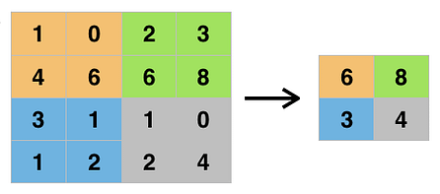
Pooling
Amacı, evrişim katmanlarının çıkışını boyutunu küçültmek ve özellikleri özetlemek için kullanılır.
Pooling katmanları, evrişim katmanlarının çıkışlarını alır ve her bir bölgeyi (örneğin, 2x2 piksellik alanlar) bir araya getirerek tek bir temsil ile değiştirir. Bu, ağın öğrenirken çıktı boyutunu azaltmasına ve hesaplama yükünü azaltmasına yardımcı olurken, özelliklerin özetlenmesini sağlar.
En yaygın kullanılan pooling yöntemleri şunlardır:
  Max Pooling: Her bölge içerisinden en büyük değeri seçerek, bu değerleri kullanarak yeni bir temsil oluşturur. Özellikle belirli özelliklerin vurgulanmasına ve daha belirgin özniteliklerin korunmasına yardımcı olur.
  Average Pooling: Her bölge içerisindeki piksel değerlerinin ortalamasını alarak yeni bir temsil oluşturur. Bu yöntem daha yumuşak bir özellik çıkarımı sağlar.
Pooling işlemi, modelin özelliklerini azaltarak öğrenme sürecini iyileştirebilir, overfitting riskini azaltabilir ve hesaplama maliyetini düşürebilir. Ancak, özellikle küçük ölçekli veri setleri veya bazı görevler için her zaman kullanılması gereken bir işlem değildir. Yine de, ağın mimarisine ve görevin gerekliliklerine bağlı olarak pooling katmanları, ağın performansını ve genelleme yeteneğini artırabilir.
Öncelikle 2×2 boyutunda bir filtre oluşturalım. Bu filtreyi aşağıdaki (4×4) resim üzerinde görebilirsiniz. Resimde gördüğünüz gibi, filtre, kapsadığı alandaki en büyük sayıyı alır. Bu sayede, sinir ağının doğru karar vermesi için için yeterli bilgiyi içeren daha küçük çıktıları kullanmış olur. Bununla birlekte birçok kişi bu katmanı kullanmayı tercih etmez. Bunun yerine Convolutional katmanında daha büyük Stride (Filtreyi kaydırma işlemi) tercih edilir.

Slide 10
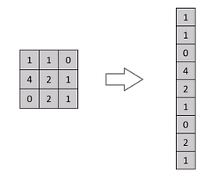
Flattening
Bu katmanın görevi basitçe, son ve en önemli katman olan Fully Connected Layer’ın girişindeki verileri hazırlamaktır. Genel olarak, sinir ağları, giriş verilerini tek boyutlu bir diziden alır. Bu sinir ağındaki veriler ise Convolutional ve Pooling katmanından gelen matrixlerin tek boyutlu diziye çevrilmiş halidir.

Slide 11
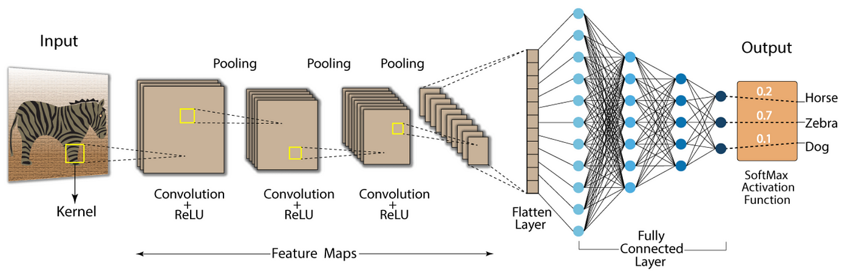
Fully-Connected
Fully-Connected katmanlar, ağın her bir önceki katmandaki tüm çıkışlarını alır ve bu çıkışları birbirine tam bağlantılı olarak bağlar. Bu, daha önce elde edilen özniteliklerin daha genel bir görev için kullanılmasını sağlar. Ancak, bu yapı genellikle evrişimli sinir ağları gibi özellik çıkarımı yapan katmanlardan gelen çıktıları düzgün bir şekilde sınıflandırmak için kullanılmak üzere tasarlanmıştır.

Slide 12
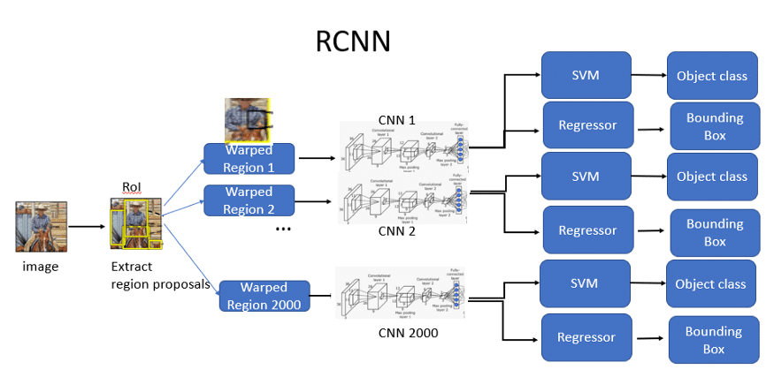
Region-based Convolutional Neural Network
Bölge Bazlı Evrişimsel Sinir Ağı
Nesne algılama alanında önemli bir dönüm noktasıdır. Bu yaklaşım, nesnelerin algılanması ve konumlarının belirlenmesi için kullanılan bir modeldir. R-CNN, nesne algılama problemini çözmek için önerilen bir yöntemdir ve özellikle görüntüdeki nesnelerin konumlarını belirleme üzerine odaklanır.
  Bölge Önerisi (Region Proposal): İlk olarak, görüntüdeki potansiyel nesne bölgelerini öneren bir bölge önerisi aşaması bulunur. Selective Search gibi bir yöntem kullanılarak, olası nesne konumları belirlenir ve bu bölgeler daha fazla analiz için seçilir.
  Özellik Çıkarma (Feature Extraction): Seçilen her bölge, önceden eğitilmiş bir derin öğrenme modeli (genellikle bir evrişimli sinir ağı - Convolutional Neural Network) kullanılarak özellik vektörlerine dönüştürülür. Bu özellik vektörleri, bölge içindeki nesne bilgilerini içerir.
  Bölge Sınıflandırması (Region Classification): Her bir bölge için elde edilen özellik vektörleri, sınıflandırıcı modeller (genellikle SVM - Support Vector Machine) tarafından incelenir ve bu bölgelerdeki nesnelerin sınıflarını belirlemek için kullanılır.
R-CNN, özellikle nesne algılama görevlerinde başarılı olmuş bir yaklaşımdır. Ancak, hesaplama açısından oldukça maliyetli bir yapıya sahiptir. Her bölge önerisi için ayrı ayrı özellik çıkarımı yapılması gerektiği için hesaplama süresi oldukça uzun olabilir.

Slide 13
Bölge Önerisi
Bölge önerisi (region proposal), nesne algılama sistemlerinde görüntüde potansiyel nesne konumlarını belirlemek için kullanılan bir tekniktir. Özellikle R-CNN, Fast R-CNN, ve Faster R-CNN gibi modellerde kullanılır. Bölge önerisi, genellikle çok sayıda bölgeleri (örneğin, dikdörtgen veya kare bölgeler) belirleyerek, bunların içinde olası nesne konumlarını tahmin etmeye yöneliktir.
Bölge önerisi genellikle iki ana yaklaşım üzerinden gerçekleştirilir:
  Seçici Arama (Selective Search): Bu yöntem, görüntüde farklı ölçeklerde ve farklı görüntü bölgelerinde (renk, tekstür, yoğunluk vb. özelliklere dayalı olarak) bölgeleri birleştirir ve gruplandırır. Böylece, potansiyel nesne konumlarını önerir.
  Evrişimsel Bölge Önerisi (Region Proposal Networks - RPN): RPN, özellikle Faster R-CNN gibi modellerde kullanılan bir yöntemdir. Evrişimsel sinir ağları (CNN) tabanlı bir yaklaşım olan RPN, bir görüntüyü işleyerek çeşitli boyutlarda ve oranlarda bölge önerileri üretir. Bu öneriler daha sonra nesne algılama aşamasında kullanılır.

Slide 14
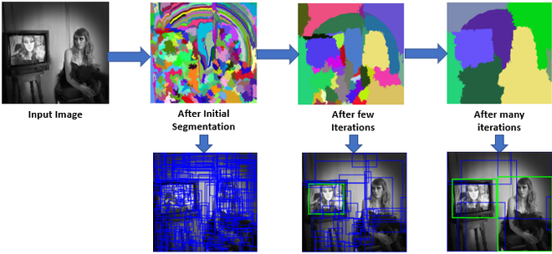
Selective Search
Çeşitli bölge önerileri kümesi oluşturmak için renk, doku ve şekil gibi çeşitli görüntü ipuçlarına dayalı olarak görüntünün bölümlerini birleştirerek veya bölerek çalışır.
Küçükten büyüğe hiyerarşi mantığı ile çalışan selective search’te ilk olarak ufak bölgeler belirlenir. Ardından birbirine benzer olan iki bölge birleştirilir ve daha büyük yeni bölge ortaya çıkar. Bu işlem tekrarlı olarak devam eder. Her iterasyonda daha büyük bölgeler ortaya çıkar ve görselde bulunan objeler bir nevi kümelendirilir.
Selective search ile R-CNN için belirli bölge adayları belirlenir. Bu bölge adayları her biri farklı CNN ağlarına girdi olarak girer. Bu bölge aday çıkarma sürecinin sonunda yaklaşık olarak 2000 adet farklı bölge ortaya çıkar ve bu 2000 bölge için, 2000 CNN ağı kullanılır. CNN ağlarından çıkan öznitelikler kullanılarak SVM modellerinde objenin sınıfı regresyon modellerinde ise sınırlayıcı kutular belirlenir.

Slide 15
Non-Max Supression
Maksimum Olmayan Bastırma
Verilen görsellerden her ne kadar 2000 adet bölge ortaya çıksa da bunların hepsi kullanılmaz. Doğru bounding box’ları belirlemek için R-CNN, Non-Max Supression kullanılır. Non-Max Supression eldeki bounding boxlardan, Intersection Over Union (IoU) skoru 0.5’ten büyük olanları tutar ve diğerlerini bastırır. Eğer bir obje için birden fazla 0.5’ten büyük bounding box çıkarsa bunlardan en yükseğini alır ve onu kullanır.

Slide 16
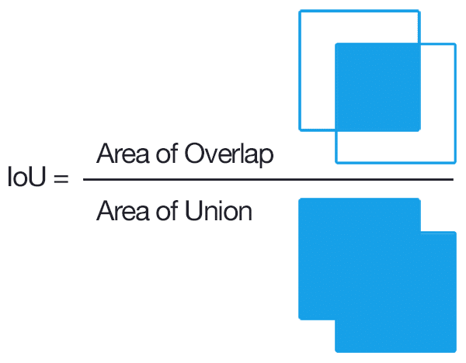
Intersection Over Union (IoU)
Intersection Over Union (IoU) için bir nevi bounding box’ların doğruluk değeri diyebiliriz. Verilen bounding box ile gerçek bounding box karşılaştırılır. Bu karşılaştırma sonucunda ortaya IoU değeri çıkar. Matematiksel olarak ise şu şekildedir.
IoU = (y ∩ y̅) / (y U y̅)
IoU = Tahmin edilen alan ve gerçek alanın kesişimi / Tahmin edilen alan ve gerçek alanın birleşimi

Slide 17
Fast R-CNN
R-CNN modelinde 2000 farklı aday bölge çıkarılması ve bu 2000 bölge için, 2000 farklı CNN ağı kullanılması eğitim süreci anlamında çok büyük maliyete sebep olmakta. Bunun için Fast R-CNN mimarileri 2000 CNN modelinden kurtulup sadece tek bir model kullanmaktadır.
Fast R-CNN’de odaklanılması gereken en büyük geliştirme R-CNN’de kullanılan CNN, SVM ve Regressor’u kombinlemesidir. Bu kombinleme ile muazzam bir performans üstünlüğü elde etmektedir.

Slide 18
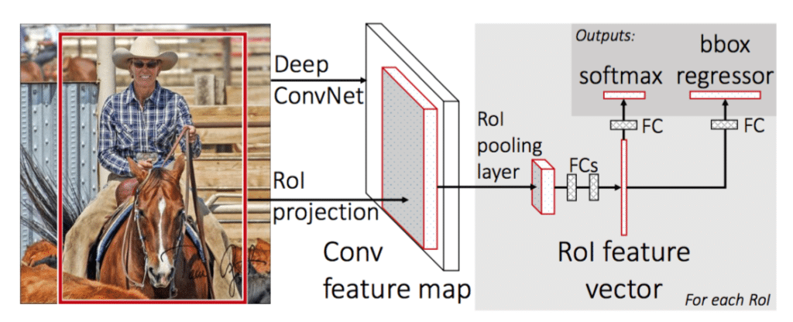
Fast R-CNN Mimarisi
Fast R-CNN’de:
  1- Tüm görsel CNN ile işlenir ve feature map’ler (öznitelik haritaları) çıkarılır
  2- Her bölge önerisi için gerekli öznitelikler toplanır. Bunlara region proposal feature map denir. Ardından bu haritalar max pooling (maksimum havuzlama) ile belirli boyutlara indirgenir. Bu havuzlama katmanına ise RoI (Region of Interest) pooling layer adı verilir.
  3- Ardından bu öznitelik haritaları tek boyutlu vektör haline indirgenir.
  4- Bu vektörler sinir ağına sokulur ve softmax ile bölgedeki objeye ait sınıf, bounding box regressor ile de objenin sınırlayıcı kutusu belirlenir.

Slide 19
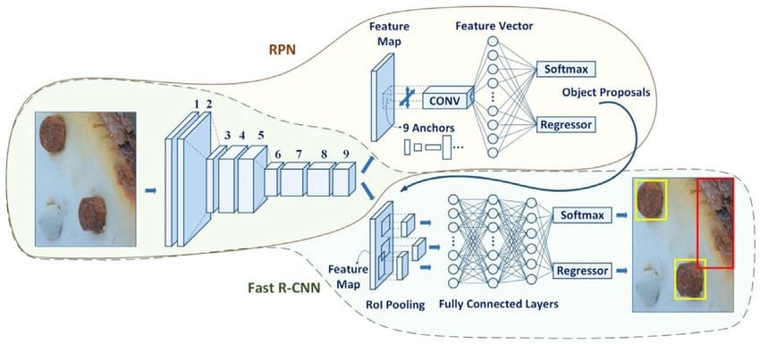
Faster R-CNN
Faster R-CNN maliyet açısından yük olan selective search yerine daha kullanışlı olan Region Proposal Network kullanmaktadır.
Faster R-CNN iki aşamada incelenebilir :
  Region Proposal Network (RPN): İlk aşama olan RPN bölge önermeye yarayan derin, evrişimli bir sinir ağıdır. RPN, girdi olarak herhangi bir boyutta girdiyi alır ve obje skoruna göre bir dizi nesnelere ait olabilecek dikdörtgen teklifi ortaya çıkarır. Bu öneriyi, evrişimli katman tarafından oluşturulan öznitelik haritası üzerinde küçük bir ağı kaydırarak yapar.
  Fast R-CNN: RPN tarafından üretilen bu hesaplamalar Fast R-CNN mimarisine sokulur ve bir sınıflandırıcı ile objenin sınıfı, regressor ile de bounding box’u tahmin edilir.

Slide 20
Kıyas
R-CNN
  Yaklaşık olarak eğitim süresi: 84 saat
  Yaklaşık olarak tahmin süresi: 47 saniye
Fast R-CNN
  Yaklaşık olarak eğitim süresi: 8.75 saat
  Yaklaşık olarak tahmin süresi: 2.3 saniye
Faster R-CNN
  Yaklaşık olarak eğitim süresi: 8.75 saat
  Yaklaşık olarak tahmin süresi: 0.3 saniye

